Slide 1

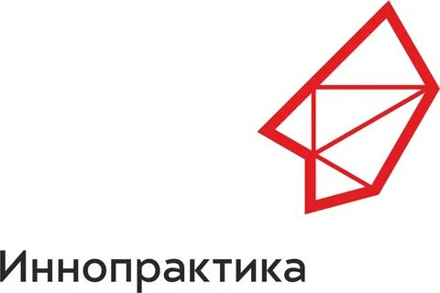
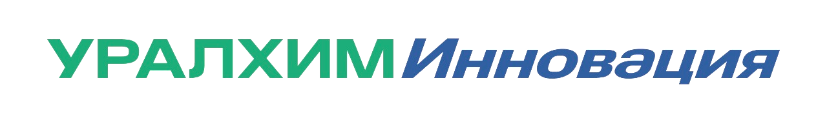
Платформа НТИ
Акселерационная программа Ставропольского ГАУ «Agro&InfraUP»
ФГБОУ ВО Омский ГАУ им. П.А. Столыпина
Pea Tofu
8

Slide 2
Платформа НТИ
ПРОБЛЕМА, КОТОРУЮ РЕШАЕТ ПРОЕКТ –
Актуальность темы
Наш проект решает проблему дефицита потребления белка для людей, ведущих здоровый образ жизни и приверженцев вега питания.
Какую проблему решаем:
Наш потребитель,в том числе приверженец растительного питания хочет разнообразить рацион, покупать отечественную полезную продукцию по доступной цене, вести здоровый образ жизни, но не может, потому что ему мешают высокая цена, ассортимент, а существующий продукт пищевой соевый «Тофу» обладает завышенной ценой, аллергичностью, ГМО и потому не позволяет эти барьеры преодолеть.
8

Slide 3
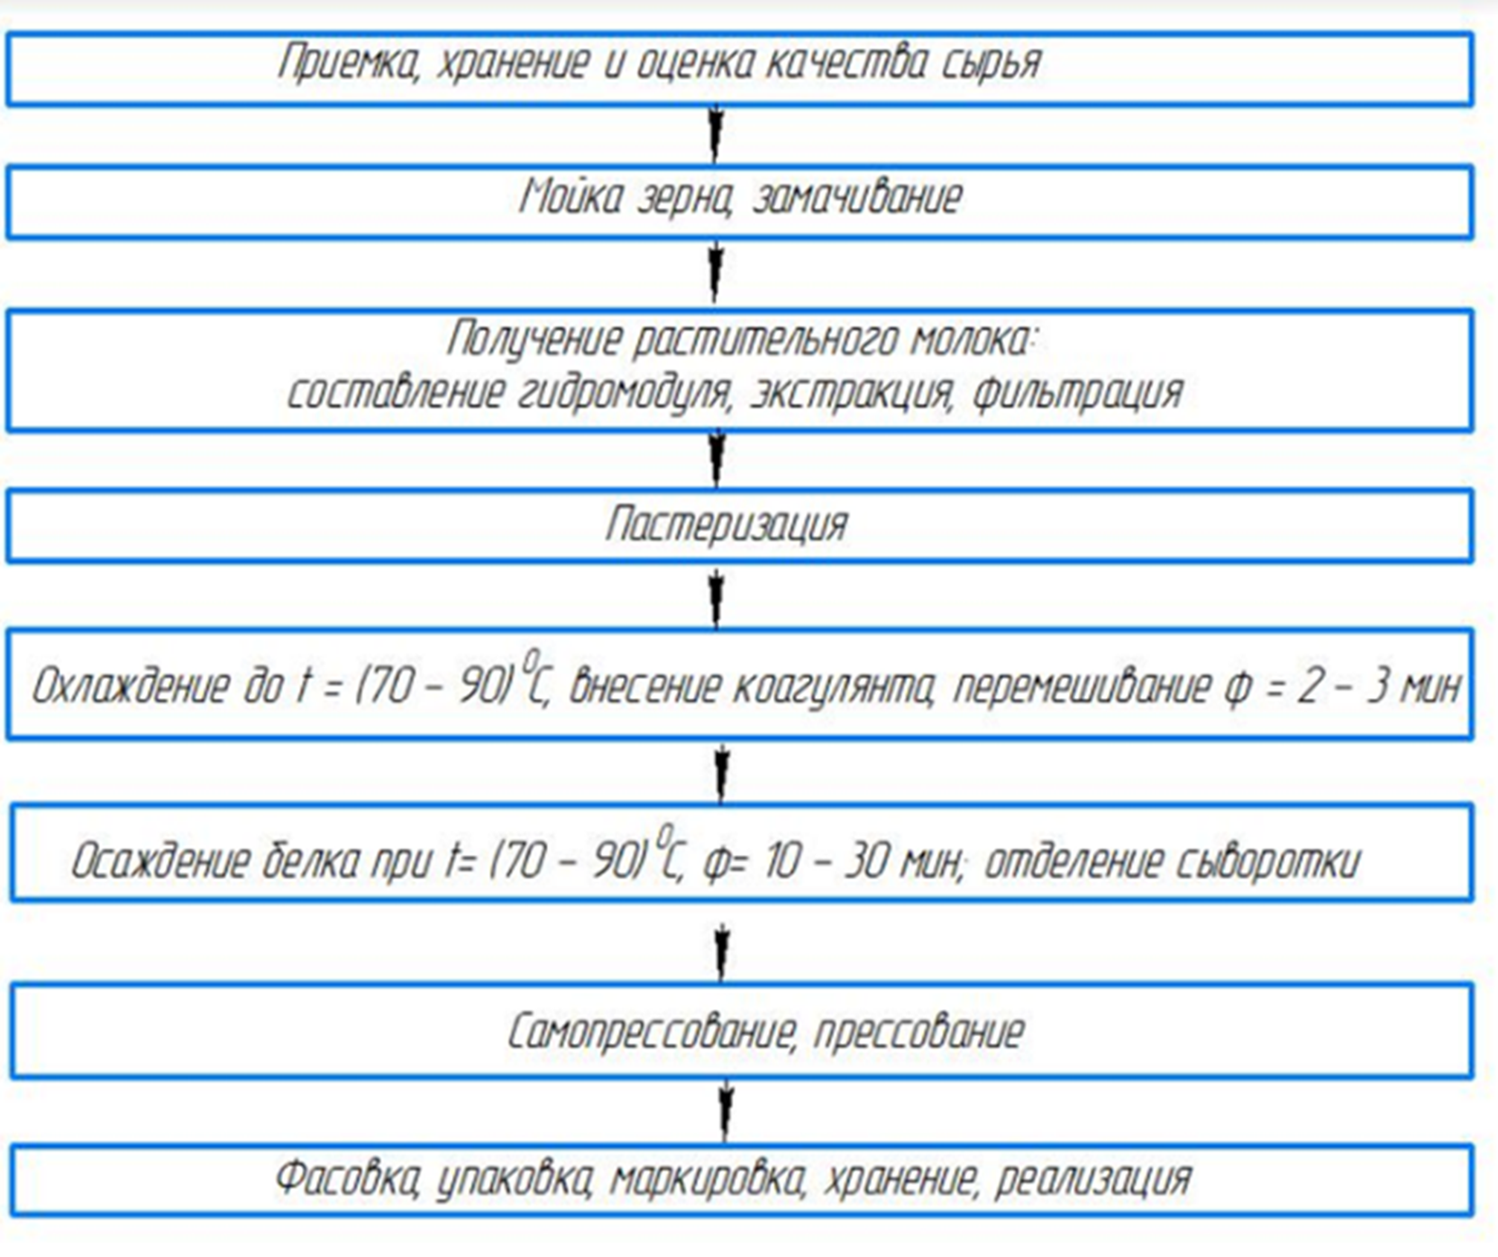
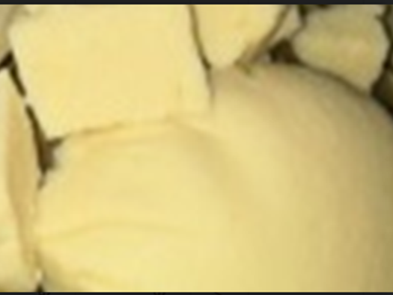
Платформа НТИ
СУТЬ РЕШЕНИЯ
Разработка продукта горохового типа «Тофу», который будет альтернативой продукта пищевого соевого «Тофу».
8

Slide 4
Платформа НТИ
Проведение анкетирования
Получен экспериментальный образец с определёнными свойствами.
На данный момент ведётся опрос потенциальных потребителей.
Наименование показателя | Продукт пищевой типа «Тофу» из дисперсии пророщенного зерна
 | гороха
Консистенция | Мягкая, пластичная
Внешний вид | Однородный, гомогенный продукт. Допускается отпечаток перфорации на поверхности продукта, а также незначительное расслоение. Поверхность чистая.
Вкус и запах | Нейтральный со слабовыраженным бобовым привкусом. Запаха нет.
Цвет | Цвет от светло-желтого до белого, однородный по всей массе.
Массовая доля белка, % | 18,00 ± 0,06
Массовая доля жира, % | 0,20 ± 0,10
Массовая доля влаги, % | 80,00 ± 0,06
Активная кислотность рН, ед | 5,34 ± 0,06
Пищевая ценности, ккал/кДж | 73,80/307,75
8

Slide 5
Платформа НТИ
КОНКУРЕНЦИЯ
Название | Ссылка | Преимущества | Недостатки | Отличия
ООО «Органик Соя Продукт» | https://otofu.ru/about_us.html | Известный, популярный | Аллерген, содержит ГМО | Гипоаллергенен, не содержит ГМО, цена, вклад в природно-ресурсную базу, источник таких аминокислот как валин, лейцин и лизин
АО «Белебеевский ордена «Знак Почета» молочный комбинат» | https://belmol.ru/ | Сбалансированный аминокислотный состав, популярность, известность | Аллерген, не подходит для людей придерживающихся вега питания
8

Slide 6
Платформа НТИ
БИЗНЕС-МОДЕЛЬ
На данный момент бизнес-модель находится в разработке
8

Slide 7
Платформа НТИ
ПРОГНОЗЫ ИЛИ ЭТАПЫ
Для полной реализации проекта нам необходимо 6 месяцев
Этапы | Длительность
1. Проведение анкетирования | 1 месяц
2. Анализ рынка сбыта | 1 месяц
3. Расчет экономических составляющих | 2 месяца
4. Масштабирование технологии | 2 месяца
8

Slide 8
Платформа НТИ
ФИНАНСИРОВАНИЕ
Данная стадия проекта отсутствует, так как соответствующие расчеты ещё не проведены.
Полученный образец был создан за счет ресурсов Омского ГАУ
8

Slide 9
Платформа НТИ
Предложение для Уралхим Инновации (описание конкретного предложения для ОХК Уралхим – что именно предлагается для производственного процесса, модель партнерства)
8

Slide 10
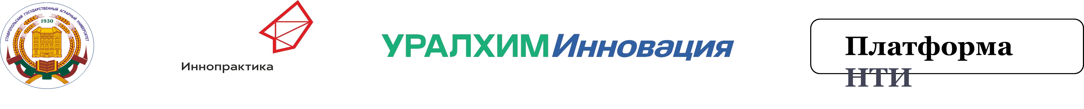
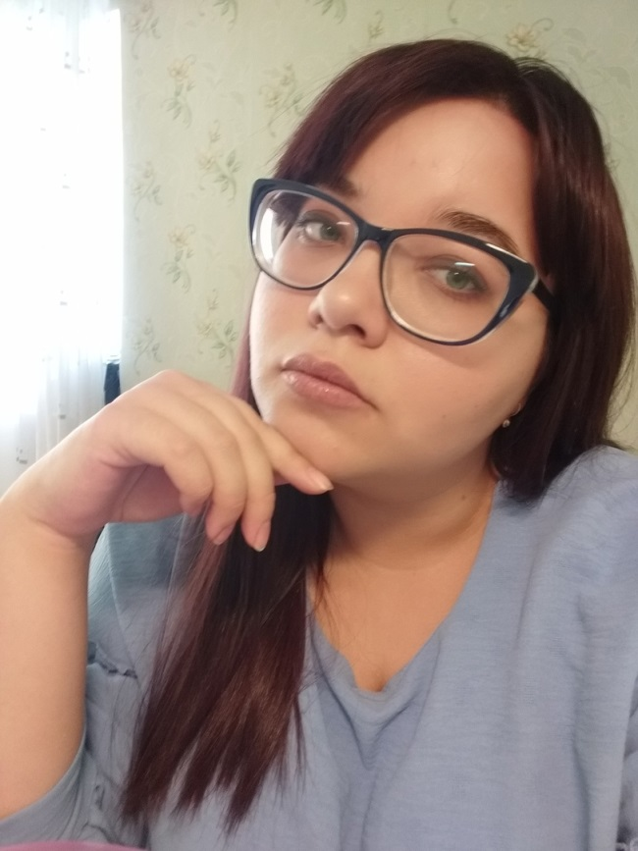

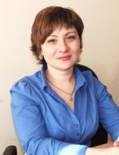
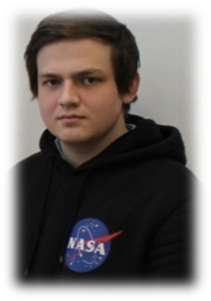
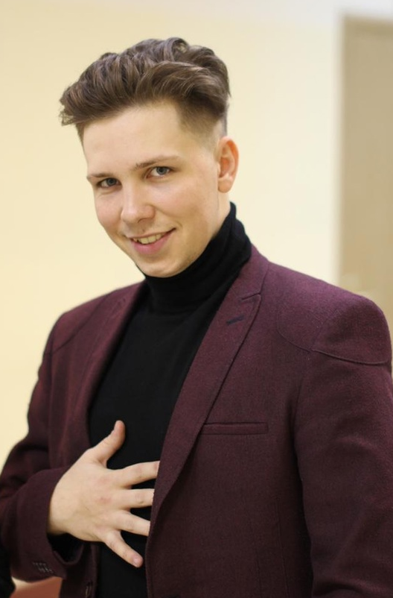
Команда Pea Tofu
Абильдина Камила– бакалавр. технолог молочной продукции
Виттих Александра– бакалавр. технолог растительного сырья
89006726925
aa.vittikh1902@omgau.org
Вебер Анна– доцент, канд. техн. наук
Веремей Егор– бакалавр. технолог растительного сырья
Морозов Владимир– магистр. технолог молочной продукции

Slide 11
Спасибо за внимание!

